Slide 1
项目启动会
2020年3月31日

Slide 2
债券匿名拍卖
背景：老本币债券匿名拍卖迁移至新平台。
债券匿名拍卖（含回购违约处置）改造项目，将老本币现有的债券匿名拍卖（含回购违约处置）功能迁移至新平台，实现原有的申报日、拍卖日-双向报价、拍卖日-集中竞价阶段主要功能，并增加预申报环节，实现集中竞价的自动撮合，取消债券匿名拍卖申报日/拍卖日的强关联，取消匿名拍卖双向报价区间对集中竞价阶段的强关联。
需求范围（一期）：
1、债券匿名拍卖实现预申报、申报、双向报价、集中竞价、自动撮合主流程，并支持交易后分仓；
2、回购违约匿名拍卖实现违约申请、申报、集中竞价、自动撮合主流程和分量信息补充主流程，并支持交易后分仓；
3、场务实现交易时段维护、价格区间维护、交易参数维护、报价成交查询、黑名单控制等功能；
4、实现权限控制、客户端行情更新等功能。
https://docs.qq.com/sheet/DUXV4aXZ2SlFoSlRG?tab=tp5qpu&c=E7A0A0

Slide 3
债券匿名拍卖
主要影响模块：
主要影响模块：交易核心（新增）、成交明细、报价明细、行情、场务、基础数据、批处理等。
项目成员
赵晓韵(项目负责人）、刁望庆（项目负责人）、甄向锋、陈斌、邝亚光、宋依麟、马燕飞、李庆铎、曹越、姚伶利、王涛、赵春燕、吴新文、钟颖、高茹
计划完成时间：4月15日
验收标准：完成包括开发及系统测试，产品组验证并认可。

Slide 4
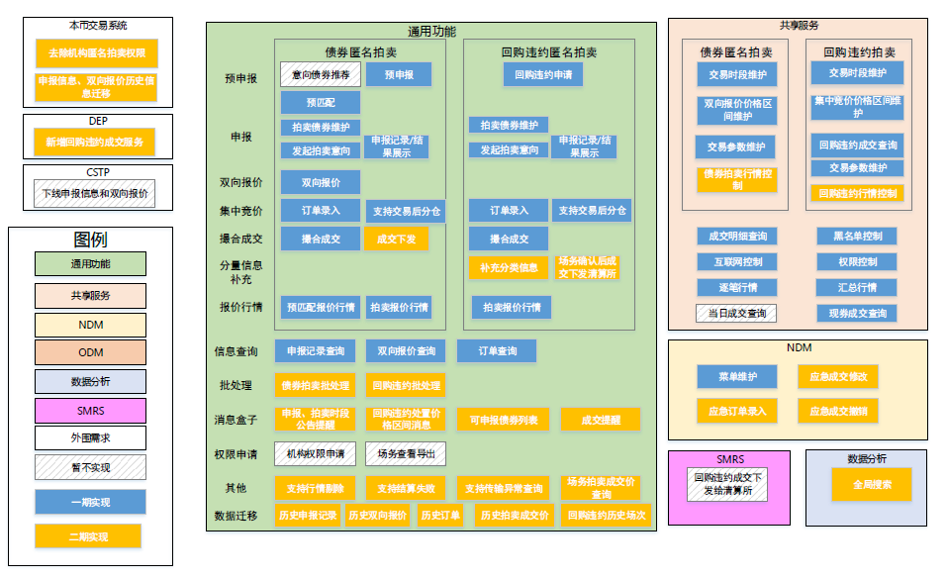

Slide 5
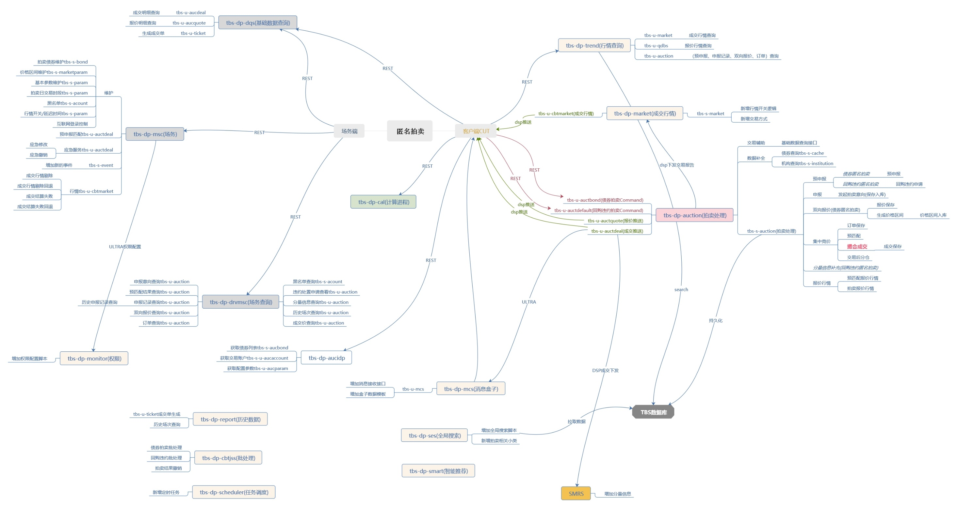
Notes:
匿名拍卖由TBS实现交易逻辑：1. TBS中新增tbs-dp-auction进程实现交易逻辑。2. 明细、行情、基础数据对应改造： a. 统一数据：交易过程、明细、行情使用统一数据实体和数据库Table。 b. 统一进程：合并交易核心、成交明细、报价明细、成交行情、报价行情进程，不再进行过多的消息传递。对于Command处理结果进行统一的保存和推送。 c. 独立查询：延续之前CQRS的设计，查询进程单独部署，查询进程中引用各个模块（交易、明细、行情）独立的查询api包。 d. 基础数据：基础数据不再进行同步，采用实时查询+缓存的方式获取数据，进行交易支撑。

Slide 6
TBS GW SERVER
172.17.196.154
IP | CPU | 内存
172.17.196.153 | 16核 | 64G
172.17.196.154 | 16核 | 64G
AMQ for DSP
172.17.196.153
TBS APP SERVER
tbs-dp-auction
172.17.196.153
tbs-dp-market 172.17.196.154
tbs-dp-drvmsc
172.17.196.153
tbs-dp-trend 172.17.196.154
tbs-dp-ula
172.17.196.163
tbs-dp-report
172.17.196.154
tbs-dp-dqs
172.17.196.153
rmb-msc-pc
172.17.196.154
tbs-dp-cal 172.17.196.153
tbs-dp-cbtjss
172.17.196.154
tbs-dp-monitor 172.17.196.153
tbs-dp-mcs
172.17.196.154
tbs-dp-idp
172.17.196.153
AMQ for TBS ULTRA
172.17.196.154

